Slide 1
«Жас Ұлан балалар мен жасөспірімдердің біріңғай ұйымы» Республикалық қоғамдық бірлестігі

Slide 2
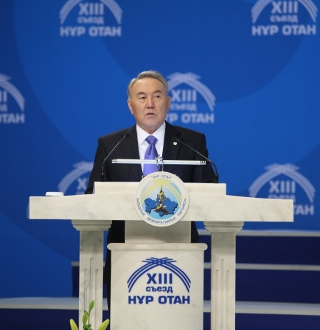
…Надо развернуть работу среди юных казахстанцев. Надо объединить молодёжь страны, создать единое движение «Жас Ұлан». Поручаю партии проработать также вопрос о создании новой системы детских организаций, назвав её, например, «Жас Қыран»…
XIII Съезд
Народно-Демократической партии «Нур Отан»
Астана
11 февраля, 2011 г.

Slide 3
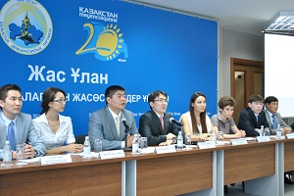
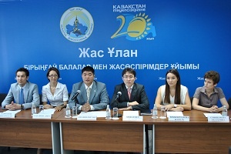
Создание РОО «Единая детско-юношеская организация «Жас Ұлан»
Во исполнение поручения, а также в год празднования 20-летия Независимости Республики Казахстан, 6 июля текущего года создалась Республиканское Общественное Объединение «Единая детско-юношеская организация «Жас Ұлан»
Инициаторами РОО «Единая детско-юношеская организация «Жас Ұлан» стали представители МК «Жас Отан», молодежных и детских НПО, студенты «Назарбаев университета».

Slide 4
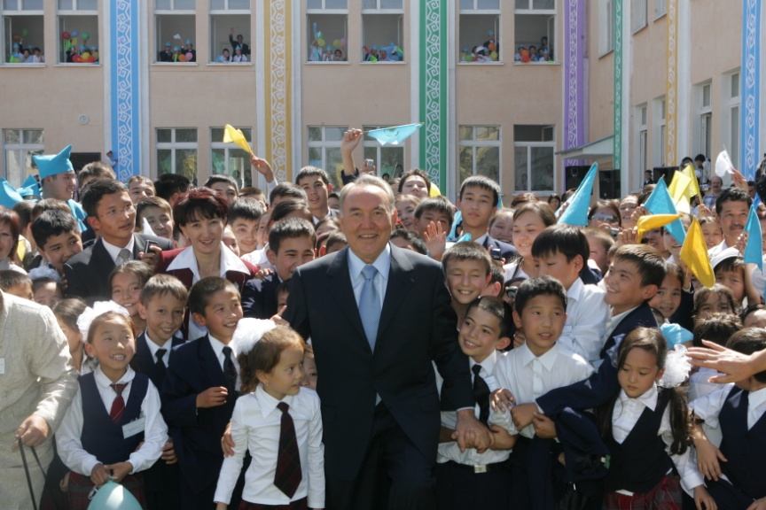
«Жас Ұлан» - система для формирования и развития
«Казахстанцев будущего»
…«Казахстанец будущего»… глаза должны гореть жаждой новых знаний… ум должен быть отточен для решения самых сложных задач…сердце должно пылать беззаветной любовью к Родине. Он должен быть здоровым, подтянутым и крепким… Помните, именно вы, молодежь независимого Казахстана, являетесь самым главным достоянием страны, и от вас зависит будущее нашей Родины – Республики Казахстан!
Выступление Президента
Н.А. Назарбаева
на І Съезде Молодежного крыла
«Жас Отан»
(Астана, 14 мая 2008 года)

Slide 5
Тәрбиелiк процесінiң басымдықтары
Негізгі мақсаты
«Жас Ұлан» ұйымының негізгі мақсаты оқушылардың қоғамдық әлеуметтік, танымдық және шығармашылық қабілеттерін дамыту.
Міндеттері:
- мектеп оқушыларының әлеуметтік тәжірибелерін байыту және дамыту, әлеуметтік-танымдық бастамаларды жүзеге асыру;
- мектептің тәрбиелік әлеуетін жүзеге асыру.

Slide 6
Логотип
«Жас Қыран»
«Жас Ұлан»

Slide 7
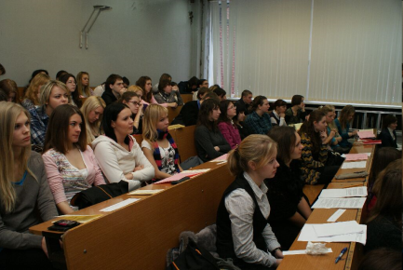
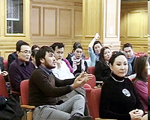
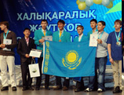
НЕГІЗГІ БАҒЫТТАР:
Зияткерлік даму
Мектеп/аудандық конференциялары
Дебат
Олимпиадалар
Шеберлік сабағы
Тұсаукесерлердi үйрену және жасау
Шешендік өнер
Зияткерлік ойындарды өткізу

Slide 8
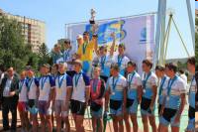
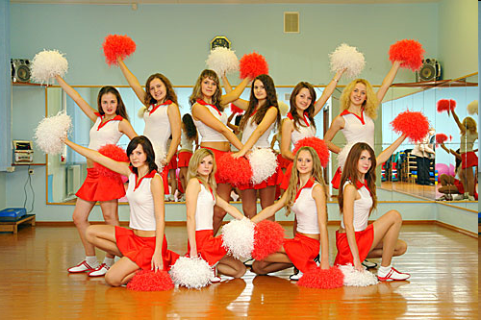
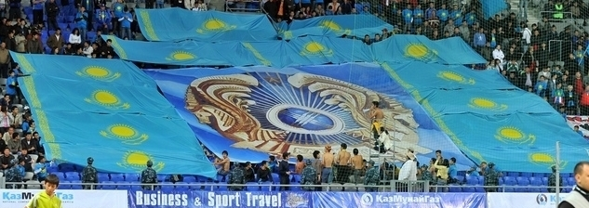
Спорттық даму
Спорттық топ
Қолдау топтары
Фан - клубтар

Slide 9
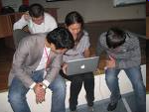
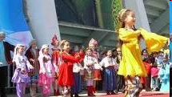
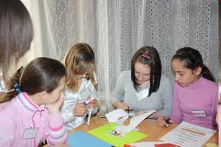
Қоғамдық қызмет
Повышение гражданского самосознания
Развитие толерантности
Шеф - группы

Slide 10
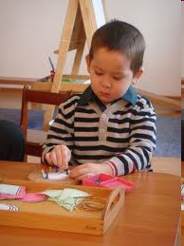
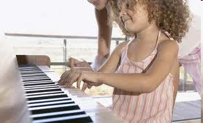
Шығармашылық даму
Балалардың өзін-өзі таныту
Дарындарды анықтау
Дарындарды өрлеу

Slide 11
Басқару жүйесiнiң құрылысы
Кеңес төрағасы
республика
Кеңес атқарушы хатшысы
облыс
Кеңес атқарушы хатшысы
аудан/қала
Кеңес атқарушы хатшысы
мектеп
Үлкендер
Облыс Ұланы
Балалар
Үлкендер
Балалар
Аудан/Қала
Ұланы
Үлкендер
Үлкендер
Балалар
Мектеп Ұланы
Балалар
Топ Ұланы
сынып

Slide 12
«Быть личностью - это значит быть ответственным.
Не плыть по течению, а быть активным.
Быть профессионалом - это значит выбрать дело жизни, которым вы действительно хотите заниматься…
Быть патриотом - это значит искренне любить свою Родину.
Верить в себя и свой народ, служить обществу»
Н.Назарбаев
XIII Съезд НДП «Нур Отан»

